Slide 1
IFT 615 – Intelligence artificielle
Agents intelligents
Hugo Larochelle
Département d’informatique
Université de Sherbrooke
http ://www.dmi.usherb.ca/~larocheh/cours/ift615.html

Slide 2
Sujets couverts
Intelligence artificielle
Agents intelligents
Rationalité
PEAS (Performance measure, Environment, Actuators and Sensors)
Types d’environnements
Types d’agents
Exemple – Le monde des wumpus (Wumpus world)
IFT615
Hugo Larochelle

Slide 3
Intelligence
Avant de définir l’intelligence artificielle, il faut définir l’intelligence !
Définition ?
IFT615
Hugo Larochelle

Slide 4
Intelligence Artificielle (IA)
Définition :
  « Branche de l'informatique ayant pour objet l'étude du traitement des connaissances et du raisonnement humain, dans le but de les reproduire artificiellement pour ainsi permettre à un appareil [(agent)] d'exécuter des fonctions normalement associées à l'intelligence humaine. »
[Grand dictionnaire terminologique, 2006]
IFT615
Hugo Larochelle

Slide 5
Deux branches de l’IA
Compréhension de l’intelligence
  neurosciences computationnelles
    développer des modèles mathématiques du fonctionnement du cerveau au niveau neuronal
  sciences cognitives, psychologie
    comprendre le raisonnement humain
    prédire la performance d’un humain à une tâche
      ex. : l’architecture ACT-R pour évaluer le risque couru en parlant au téléphone lors de la conduite d’une voiture (modèle de multitasking chez l’humain)
Création d’agents intelligents
  capacités fondamentales :
    perception
    représentation des connaissances (modélisation)
    apprentissage
    raisonnement
    prise de décisions
IFT615
Hugo Larochelle

Slide 6
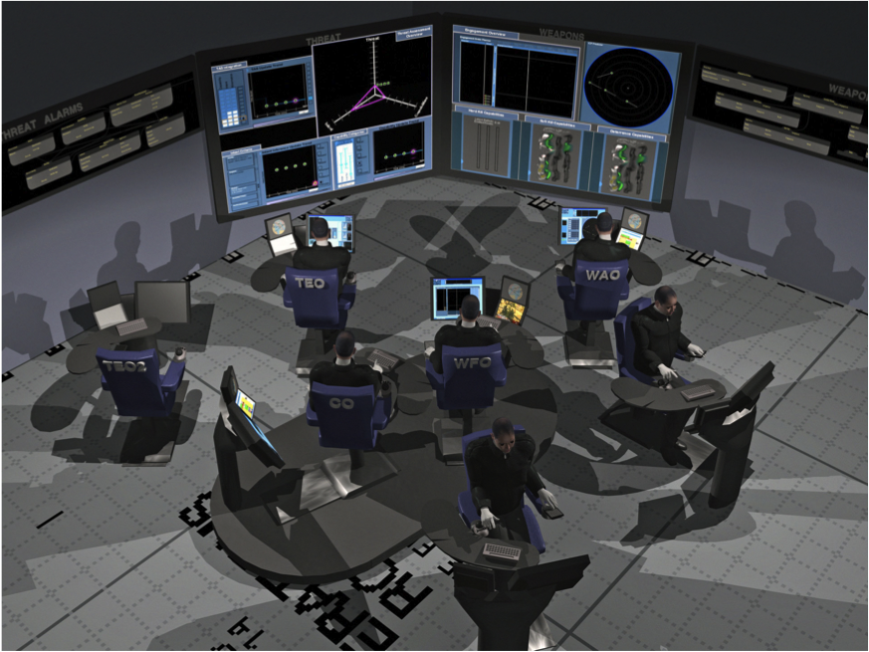
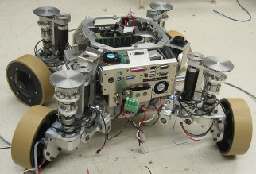
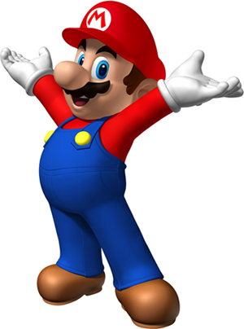
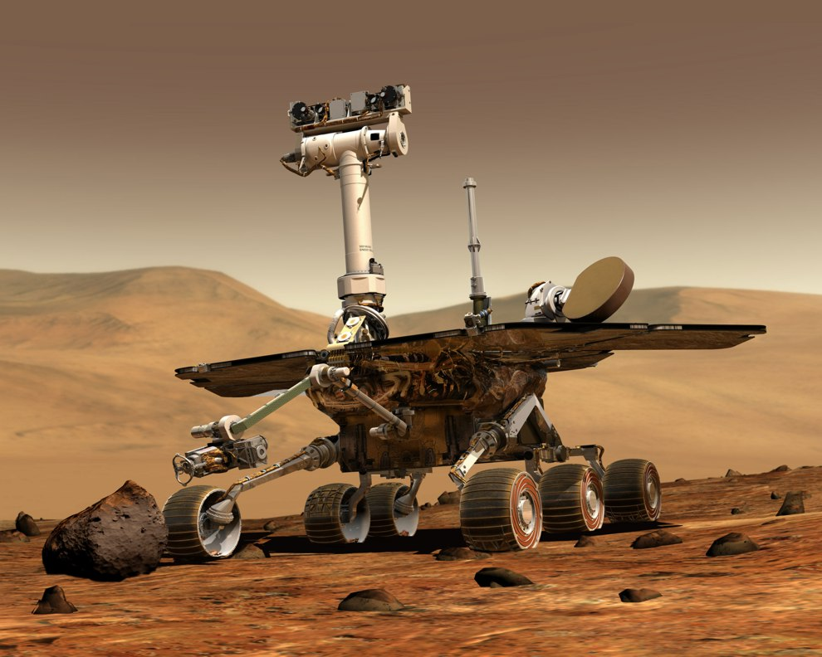
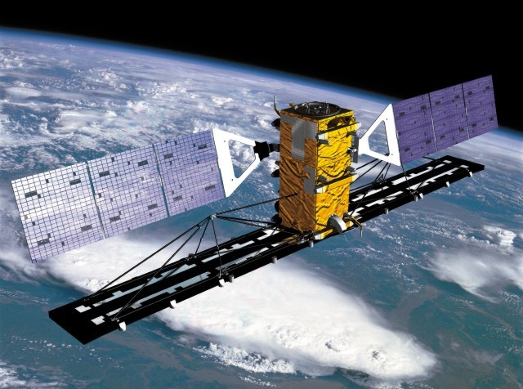
Exemples d’agents intelligents
Système d’aide à la décision; (2) Azimut-3; (3) Rover de la NASA;
(4) Radarsat-II de l’ASC; (5) Mario de Nintendo.
IFT615
Hugo Larochelle

Slide 7
Pourquoi avoir une IA ?
Programmation d’actions vs décisions automatiques
Programmation d’actions
  scripts
  machine à états finis
Décisions automatiques
  les actions à exécuter ne sont ni scriptées, ni programmées à l’avances
  l’agent décide lui-même de ses propres actions, à partir d’un certain calcul ou « raisonnement »
  on donne à l’ordinateur la capacité de prendre des décisions intelligentes, dans toute situation possible
IFT615
Hugo Larochelle

Slide 8
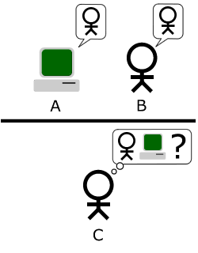
Test de Turing
IFT615
Hugo Larochelle

Slide 9
Agents
Un agent est n’importe quel entité qui perçoit son environnement par des capteurs (sensors) et agit sur cet environnement par des actionneurs (actuators)
Un agent humain a :
  des yeux, des oreilles, et d’autres senseurs
  des mains, des jambes, une bouche et d’autres actionneurs
Un agent robot a :
  des caméras, des capteurs infra rouges et autres capteurs
  des roues, des jambes, des bras-articulés, et d’autres actionneurs
Un agent logiciel a :
  un clavier, un accès lecture à un disque dur et autres capteurs
  un écran, un accès écriture à un disque dur comme actionneurs
IFT615
Hugo Larochelle

Slide 10

Agents et environnements
Le processus agent f prend en entrée une séquence d’observations (percepts) et retourne une action :
f : P* → A
En pratique le processus est un implémenté par un programme sur une architecture matérielle particulière
IFT615
Hugo Larochelle

Slide 11
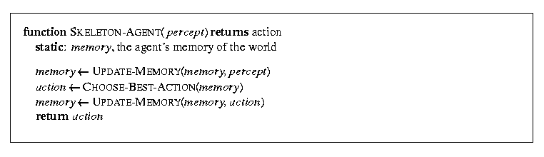
Ébauche d’un agent
IFT615
Hugo Larochelle

Slide 12

Exemple : Aspirateur robotisé
Observations (données sensorielles) : position et état des lieux
  Par exemple : [A,Clean],
  [A,Dirty],
  [B,Clean],
Actions : Left, Right, Suck, NoOp
IFT615
Hugo Larochelle

Slide 13
Exemple : Aspirateur robotisé
f :
  [A,Clean] → Right
  [A,Dirty] → Suck
  …
  [A,Clean] [A,Clean] [A,Dirty] → Suck
  [A,Clean] [A,Clean] [A,Clean] → Right
  …
IFT615
Hugo Larochelle

Slide 14
Agents rationnels
Un agent rationnel doit agir « correctement » en fonction de ce qu’il perçoit et de ses capacités d’action :
  l’action correcte est celle permettant à l’agent de réussir le mieux
Mesure de performance :
  une fonction objective mesurant la qualité d’un comportement de l’agent
Par exemple, une mesure de performance pour le robot aspirateur pourrait être :
  la quantité de déchets aspirés
  la propreté des lieux
  la durée de la tâche
  le bruit généré
Agent rationnel : étant donné une séquence d’observations (données sensorielles) et des connaissances propres, un agent rationnel devrait choisir une action qui maximise la mesure de performance
IFT615
Hugo Larochelle

Slide 15
Agents rationnels
Rationalité ne veut pas dire « qui sait tout »
(par exemple, connaît tous les effets de ses actions)!
Rationnel ne veut pas dire « parfait »
  la rationalité maximise la performance espérée
  la perfection maximise la performance réelle/actuelle
  mais souvent on ne peut pas connaître la performance réelle avant l’action
Un agent peut effecteur des actions d’observation pour cueillir des informations nécessaires à sa tâche
Un agent est autonome s’il est capable d’adapter son comportement en fonction de son expérience (capacité d’apprentissage et d’adaptation)
IFT615
Hugo Larochelle

Slide 16
Modèle PEAS
PEAS : Un modèle de conceptions des agents par la spécification des composantes majeures suivantes :
  mesure de performance (Performance)
  éléments de l’environnement (Environnement)
  les actions que l’agent peut effectuer (Actionneurs ou Actuators)
  la séquence des observations ou percepts de l’agent (Capteurs ou Sensors)
PEAS = Performance, Environment, Actuators, Sensors
IFT615
Hugo Larochelle

Slide 17
Modèle PEAS pour un robot taxi
Agent : robot taxi
Mesure de performance : sécurité, vitesse, respect du code routier, voyage confortable, maximisation des profits
Environnement : route, trafic, piétons, clients
Actionneurs : volant, changement de vitesse, accélérateur, frein, clignotants, klaxon
Senseurs : caméras, sonar, speedometer, GPS, odomètre, témoins du moteur, etc.
IFT615
Hugo Larochelle

Slide 18
Modèle PEAS pour un diagnostique médical automatisé
Agent : système de diagnostique médical
Mesure de performance : santé des patients, minimisation des coûts, satisfaction des patients
Environnement : patients, hôpital, personnel soignant
Actionneurs : moniteur pour afficher des questions, les résultats de tests ou de diagnostique, le traitement, etc.
Senseurs : clavier et souris pour saisir les symptômes, les réponses aux questions, etc.
IFT615
Hugo Larochelle

Slide 19
Caractéristiques d’environnement
Différents problèmes auront des environnements avec des caractéristiques différentes
Caractéristiques que l’on distingue:
  Complètement observables (vs. partiellement observable)
  Déterministe (vs. stochastique)
  Épisodique (vs. séquentiel)
  Statique (vs. dynamique)
  Discret (vs. continu)
  Agent unique (vs. multi-agent)
IFT615
Hugo Larochelle

Slide 20
Caractéristiques d’environnement
Complètement observables (vs. partiellement observable) : grâce à ses capteurs, l’agent a accès à l’état complet de l’environnement à chaque instant
Le jeu des échecs est complètement observable
  on voit la position de toutes les pièces
Le jeu du poker est partiellement observable
  on ne connaît pas les cartes dans les mains de l’adversaire
IFT615
Hugo Larochelle

Slide 21
Caractéristiques d’environnement
Déterministe (vs. stochastique) : l’état suivant de l’environnement est entièrement déterminé par l’état courant et l’action effectuée par le ou les agents
Le jeu des échecs est déterministe
  déplacer une pièce donne toujours le même résultat
Le jeu du poker est stochastique
  la distribution des cartes est aléatoire
Notes importantes :
  on considère comme stochastique les phénomènes qui ne peuvent pas être prédits parfaitement
  on ne tient pas compte des actions des autres agents pour déterminer si déterministe ou pas
IFT615
Hugo Larochelle

Slide 22
Caractéristiques d’environnement
Épisodique (vs. séquentiel) : les opérations/comportements de l’agent sont divisés en épisodes :
  chaque épisode consiste à observer l’environnement et effectuer une seule action
  cette action n’a pas d’influence sur l’environnement dans l’épisode suivant
La reconnaissance de caractères est épisodique
  la prédiction du système n’influence pas le prochain caractère à reconnaître
Le jeu du poker est séquentiel
  décider si je mise ou pas a un impact sur l’état suivant de la partie
IFT615
Hugo Larochelle

Slide 23
Caractéristiques d’environnement
Statique (vs. dynamique) : l’environnement ne change pas lorsque le ou les agents n’agissent pas
Le jeu des échecs est statique
  l’état du jeu ne change pas si personne joue
Le jeu Pong est dynamique
  la balle bouge même si je ne fais rien
Note importante :
  on ne tient pas compte des actions des autres agents pour déterminer si statique ou pas
IFT615
Hugo Larochelle

Slide 24
Caractéristiques d’environnement
Discret (vs. continu) : un nombre limité et clairement distincts de données sensorielles et d’actions
Le jeu des échecs est dans un environnement discret
  toutes les actions et état du jeu peuvent être énumérées
La conduite automatique d’une voiture est dans un environnement continu
  l’angle du volet est un nombre réel
Le jeu Pong est dans un environnement continu
  la position de la balle est une paire (x,y) de nombres réels
IFT615
Hugo Larochelle

Slide 25
Caractéristiques d’environnement
Agent unique (vs. multi-agent) : un agent opérant seul dans un environnement
Résoudre un Sudoku est à agent unique
  aucun adversaire
Le jeu des échecs est multi-agent
  il y a toujours un adversaire
IFT615
Hugo Larochelle

Slide 26
Caractéristiques d’environnement
Parfois, plus d’une caractéristique est appropriée
Jeu Pong
  la position de la balle est plus simple à concevoir en nombres réels
  par contre, sur un écran d’ordinateur, il y a un nombre fini de pixels...
Déplacement d’un robot
  si seul dans un environnement, ses déplacements sont théoriquement déterministes (la physique mécanique est déterministe)
  par contre, puisqu’un robot ne contrôle pas parfaitement ses mouvements, on préfère normalement modéliser comme stochastique
On identifie souvent les caractéristiques d’environnement en réfléchissant à comment on programmerait/simulerait cet environnement
IFT615
Hugo Larochelle

Slide 27
Structure des agents
Simple reflex agents
Model-based reflex agents
Goal-based agents
Utility-based agents
IFT615
Hugo Larochelle

Slide 28

Simple reflex agents
agit seulement à partir
du percept actuel,
en ignorant l’historique
IFT615
Hugo Larochelle

Slide 29
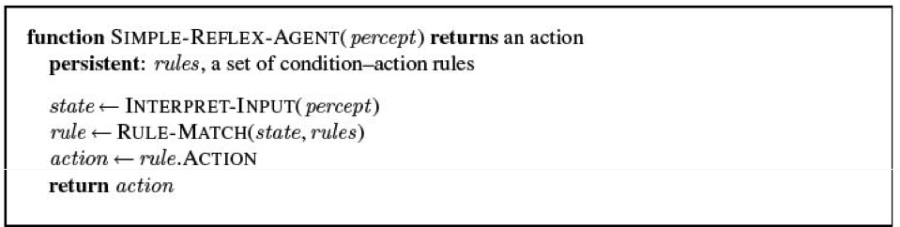
Simple reflex agents
IFT615
Hugo Larochelle

Slide 30

Model-based reflex agents
accumule l’information
dans le temps pour estimer
l’état de l’environnement
IFT615
Hugo Larochelle

Slide 31

Goal-based agents
plutôt que de spécifier une règle
conditions/action explicitement,
on ne fait que spécifier un but
(va pouvoir tenir compte du futur)
IFT615
Hugo Larochelle

Slide 32

Utility-based agents
intègre la notion de préférence
entre différentes actions
(ex.: action qui résout une tâche
donnée le plus rapidement possible)
IFT615
Hugo Larochelle

Slide 33
Apprentissage dans un agent
Les 4 types d’agents précédents varient dans la façon d’une prendre leur décision
À partir de quelles connaissances prendre ces décisions ?
  solution : apprendre ces connaissances
On va voir plusieurs façon de faire l’apprentissage, et ce pour différents types d’agent
IFT615
Hugo Larochelle

Slide 34

Exemple : le monde des wumpus
(Section 7.2)
Mesure de performance
  or +1000, mort -1000
  -1 par pas, -10 pour une flèche
Environnement
  puanteur dans les chambres adjacentes au wumpus.
  brise dans les chambres adjacentes à une fosse
  scintillement si l’or est dans la chambre
  le wumpus meurt si on lui tire une flèche de face
  on a une seule flèche
  on peut ramasser l’or dans la même chambre
  on sortir de la grotte en grimpant à la case [1,1]
Capteurs: Stench (puanteur), Breeze (brise), Glitter (scintillement), Bump (choc), Scream (cri).
Actionneurs : Left turn, Right turn, Forward, Grab, Climb, Shoot
IFT615
Hugo Larochelle

Slide 35
Caractéristiques du monde des wumpus
Complètement observable? Non – seulement perception locale.
Déterministe? Oui – l’effet de chaque action est prévisible.
Épisodique? Non – séquentiel au niveau des actions.
Statique? Oui – le wumpus et les fosses ne bougent pas.
Discret? Oui.
Agent unique? Oui – La seule action du wumpus est de nous « bouffer » si on atteint sa chambre.
IFT615
Hugo Larochelle

Slide 36

Exploration du monde des wumpus
IFT615
Hugo Larochelle

Slide 37

Exploration du monde des wumpus
IFT615
Hugo Larochelle

Slide 38

Exploration du monde des wumpus
IFT615
Hugo Larochelle

Slide 39

Exploration du monde des wumpus
IFT615
Hugo Larochelle

Slide 40

Exploration du monde des wumpus
IFT615
Hugo Larochelle

Slide 41

Exploration du monde des wumpus
IFT615
Hugo Larochelle

Slide 42

Exploration du monde des wumpus
IFT615
Hugo Larochelle

Slide 43

Exploration du monde des wumpus
IFT615
Hugo Larochelle

Slide 44
Conclusion
En résumé, l’intelligence artificielle s’intéresse à tout sujet qui permettrait de reproduire toute capacité de l’intelligence humaine
Un agent est quelque chose qui perçoit et agit sur son environnement
Idéalement, on aimerait des agents qui soient rationnels
  par rationnel, on veut dire qui maximise sa performance espérée (moyenne)
L’espace des agents possible est très large
  dépend de la tâche à résoudre
  chaque algorithme qu’on va voir est associé à une sorte d’agent spécifique
Il existe plusieurs types d’environnement
  leurs caractéristiques vont déterminer quel algorithme on devrait utiliser
IFT615
Hugo Larochelle

Slide 45
Vous devriez être capable de...
Donner une définition de l’intelligence artificielle
Expliquer pourquoi l’approche par intelligence artificielle peut être plus appropriée
Définir ce qu’est un agent et donnez des exemples
Faire une analyse d’un agent selon le modèle PEAS
Déterminer les caractéristiques d’un environnement donné
IFT615
Hugo Larochelle

